Slide 1
Cours de Chimie Minérale
Inorganic Chemistry Courses
Cours N°04
Presented by par M. AISSAT
Year : 2025/2026
Notes:
Nous avons conçu ce modèle pour que chaque membre de l’équipe de projet ait un jeu de diapositives avec un thème propre. Voici comment ajouter une nouvelle diapositive à un jeu :
Indiquez l’emplacement auquel vous voulez ajouter la diapositive : sélectionnez une diapositive dans le volet Miniatures, cliquez sur le bouton Nouvelle diapositive, puis choisissez une disposition.
Le thème de la diapositive que vous avez sélectionnée est appliqué à la nouvelle diapositive.
Attention ! Veillez à ne pas modifier par erreur les thèmes des autres présentateurs. Ceci peut arriver si vous choisissez une variante de thème via l’onglet Création (applique cette apparence à toutes les diapositives de la présentation.

Slide 2

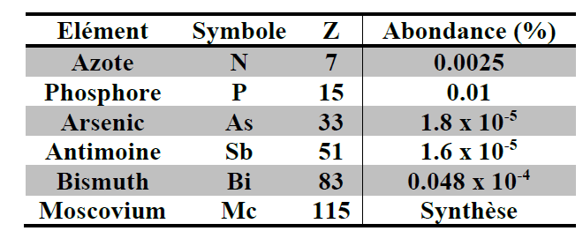
L’Azote et le phosphore

Slide 3
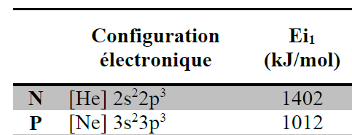
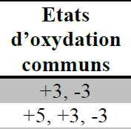
L’Azote et le phosphore
L’azote et le phosphore sont des éléments essentiels majeurs. Ils sont inclus dans une grande variété de molécules pharmaceutiques.
L’azote, sous forme diatomique N2, constitue 78 % de l’atmosphère et s’est un élément constitutif des nitrates.
Le phosphore existe principalement sous forme de phosphates, notamment dans les apatites naturelles (Ca5(PO4)3X où X : OH-, F-, Cl-).

Slide 4
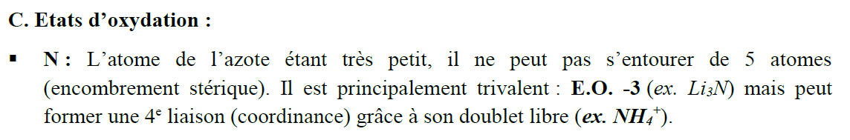
L’Azote et le phosphore

Slide 5
L’Azote et le phosphore

Slide 6
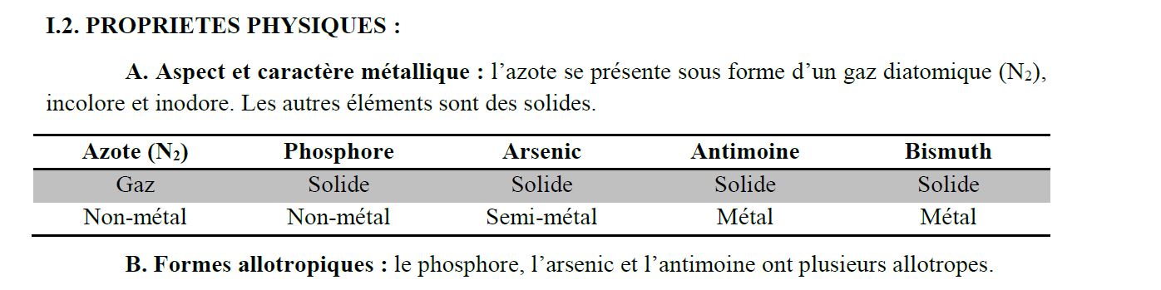
L’Azote et le phosphore

Slide 7
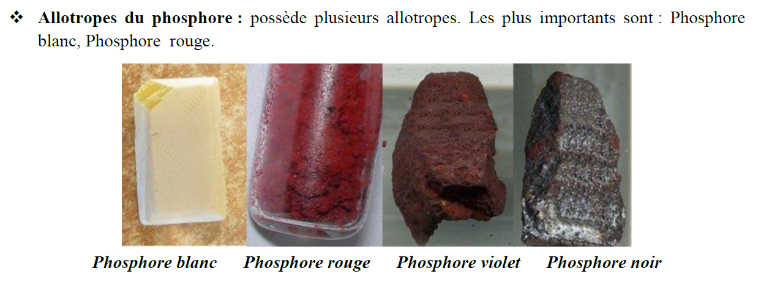
L’Azote et le phosphore

Slide 8
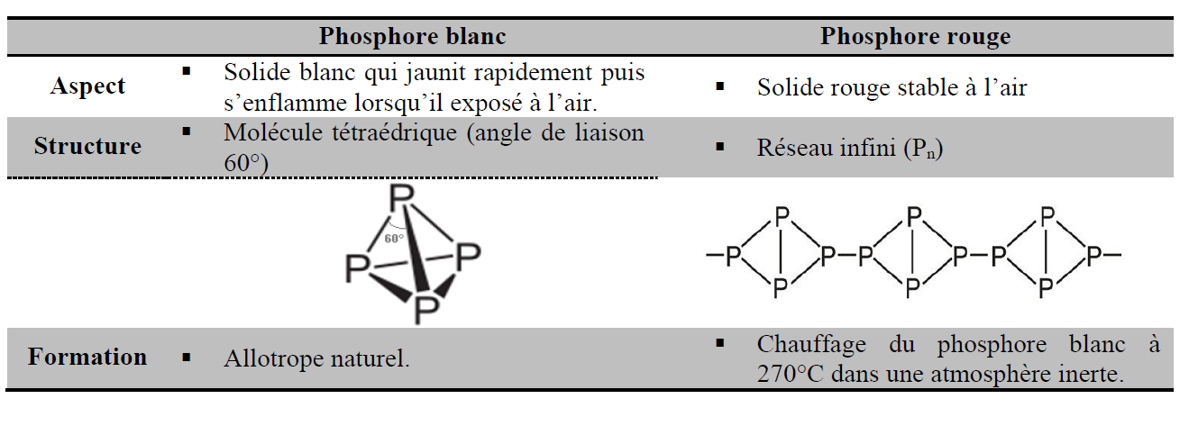
L’Azote et le phosphore

Slide 9
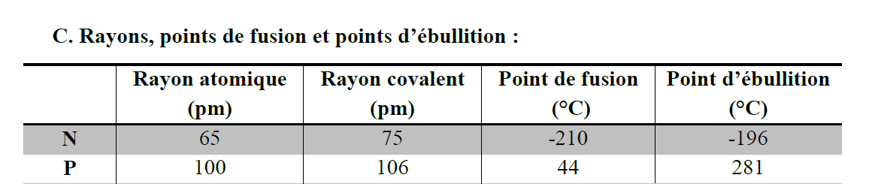
L’Azote et le phosphore

Slide 10
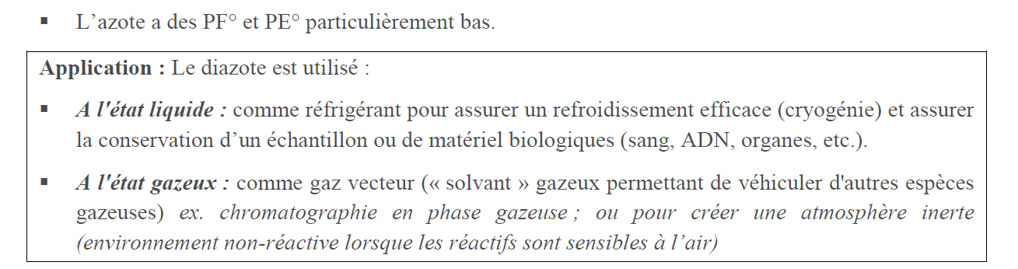
L’Azote et le phosphore

Slide 11
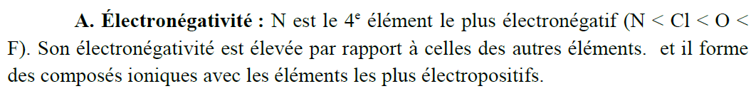
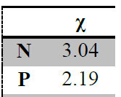
L’Azote et le phosphore

Slide 12
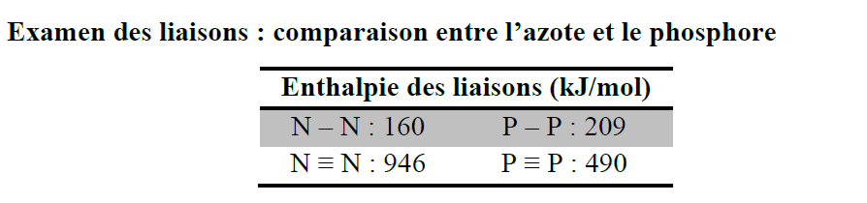
L’Azote et le phosphore

Slide 13
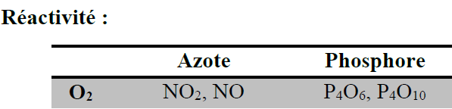
L’Azote et le phosphore

Slide 14
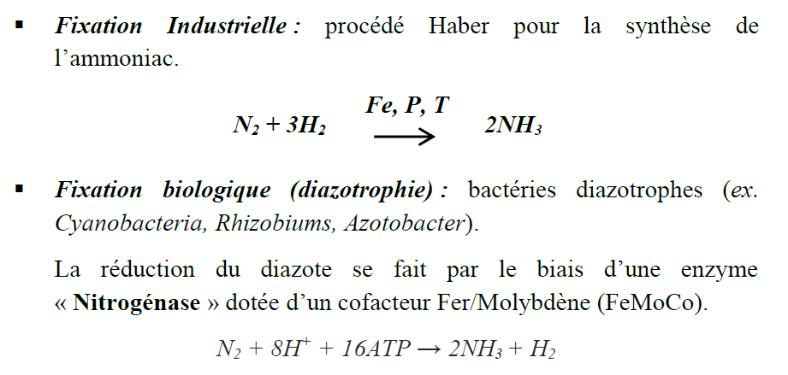
L’Azote et le phosphore

Slide 15
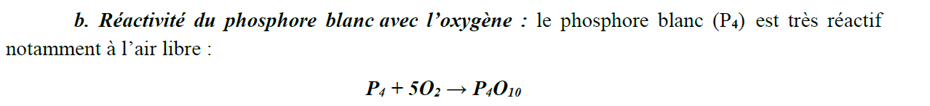
L’Azote et le phosphore

Slide 16


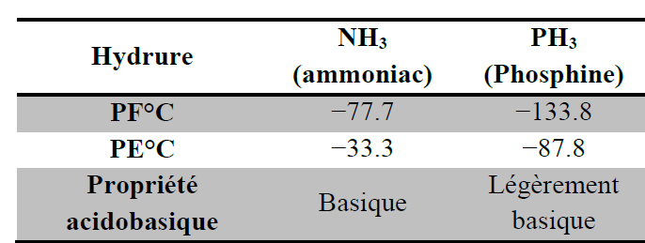
L’Azote et le phosphore

Slide 17
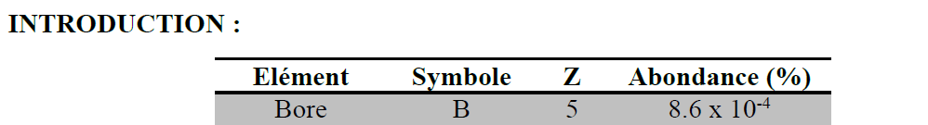
Le Bore

Slide 18
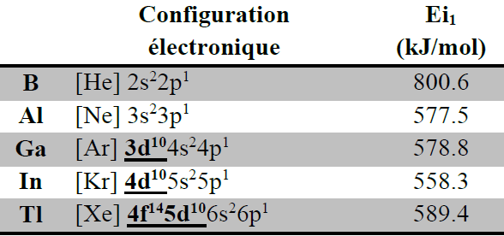
Le Bore

Slide 19
Le Bore

Slide 20
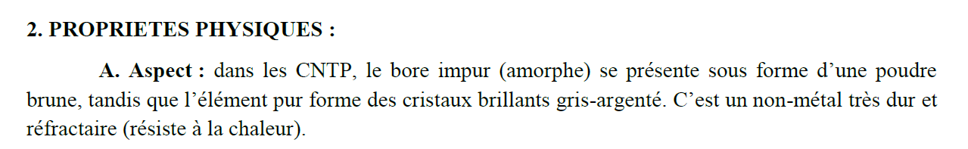
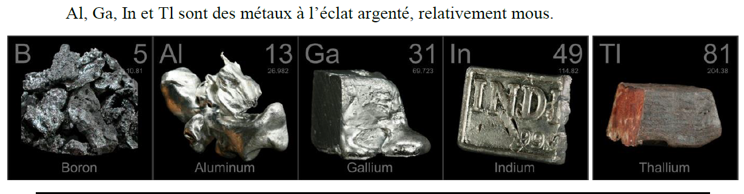
Le Bore

Slide 21
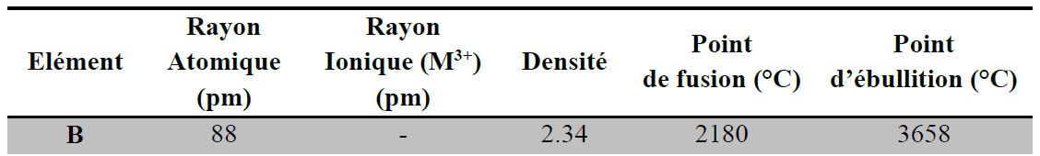
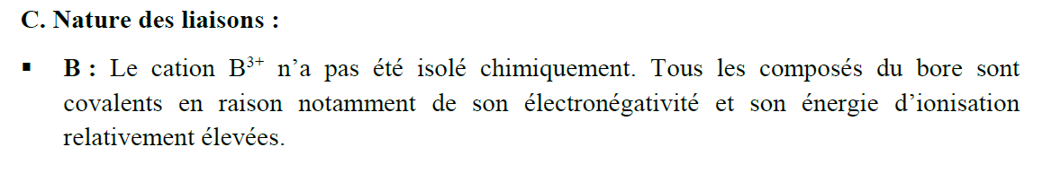
Le Bore

Slide 22

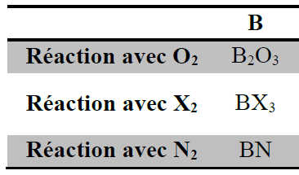
Le Bore

Slide 23
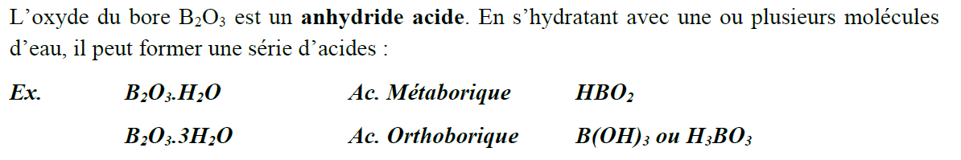
Le Bore

Slide 24
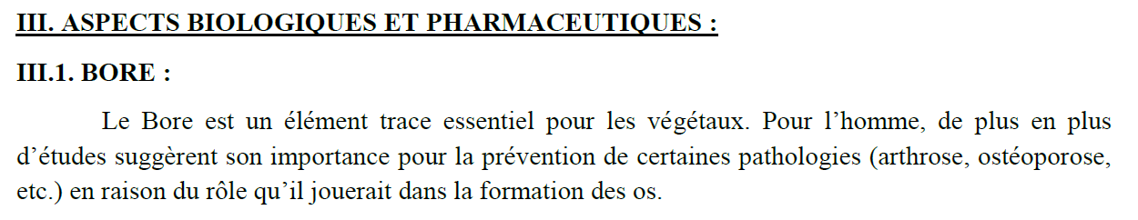
Le Bore

Slide 25
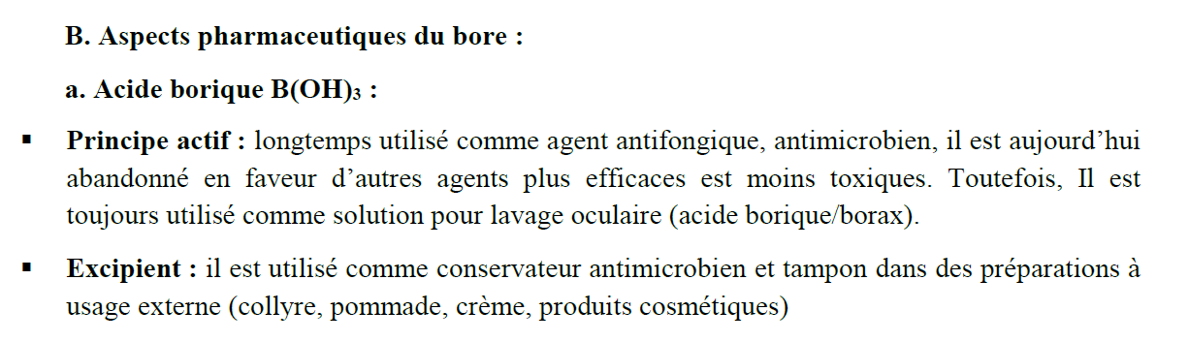
Le Bore

Slide 26
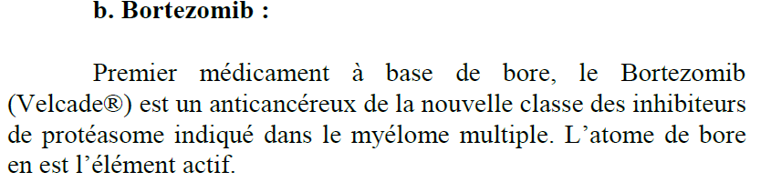
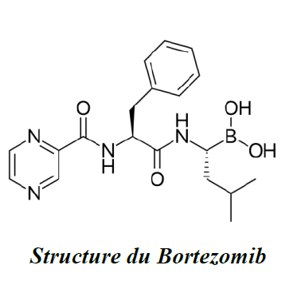
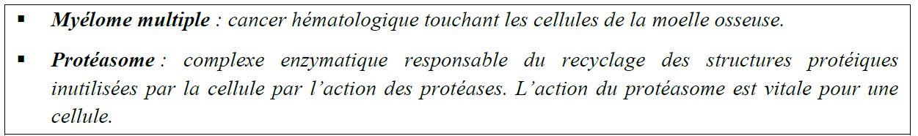
Le Bore

Slide 27
Le Fer
Le fer est un élément chimique qui porte le numéro 26 dans la classification périodique des éléments.

Slide 28
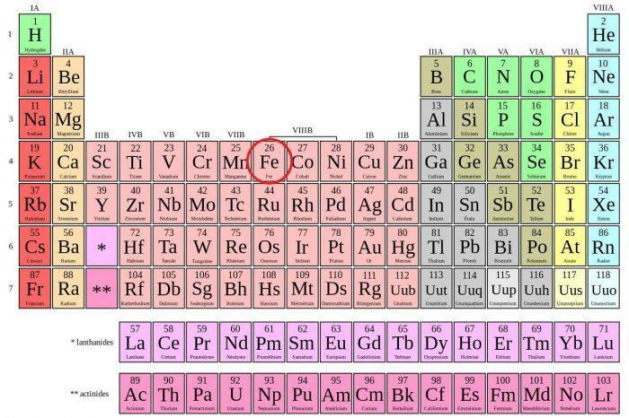
Le Fer

Slide 29
Le Fer
Informations générales
Symbole | Fe
Numéro atomique | 26
Famille | Métal de transition
Groupe | 8
Période | 4
Bloc | d
Masse volumique | 7,874 g.cm⁻³
Dureté | 4
Couleur | Argenté

Slide 30
Le Fer
Propriétés atomiques
Masse atomique | 55,845 u
Rayon atomique | 140 pm
Configuration électronique | [Ar] 4s⁴ 3d⁶
Électrons par niveau d'énergie | 2 | 8 | 14 | 2
Oxyde | Amphotère
Propriétés physiques
État ordinaire | Solide
Point de fusion | 1538 °C
Point d'ébullition | 2861 °C

Slide 31
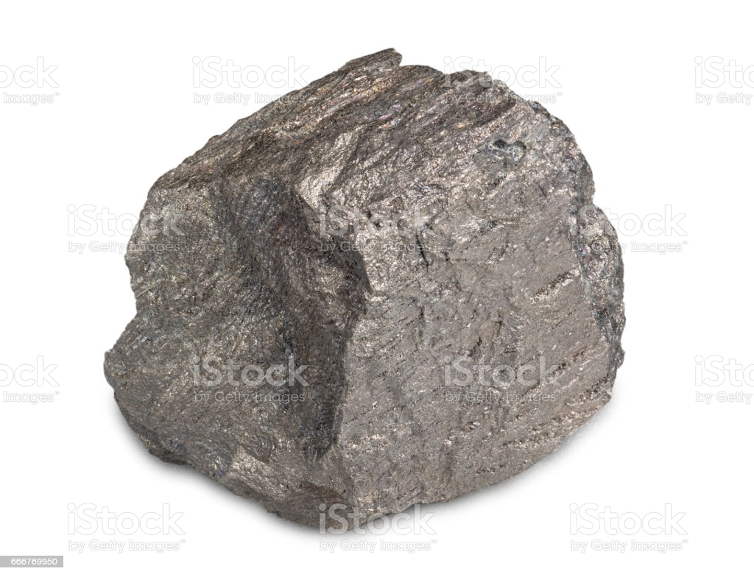
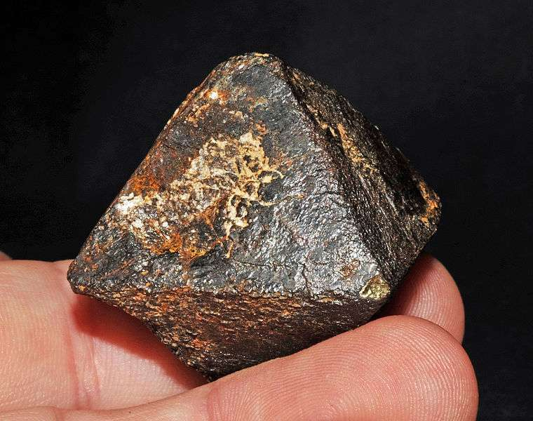
Le Fer
Présence du fer à l’état naturel
C'est le quatrième élément le plus abondant à la surface de la Terre.
Contenu dans la croûte terrestre, le fer est sous forme d'oxydes de fer dans des minerais. On le retrouve notamment dans ces espèces minérales :
La magnétite de formule Fe₂O₄,
La limonite de formule Fe₂O₃nH₂O,
L'hématite Fe₂O₃.
On peut aussi le retrouver à la surface de la Terre là où se sont écrasé jadis des météorites. En effet, des alliages avec du fer sont souvent contenus dans ces dernières.

Slide 32
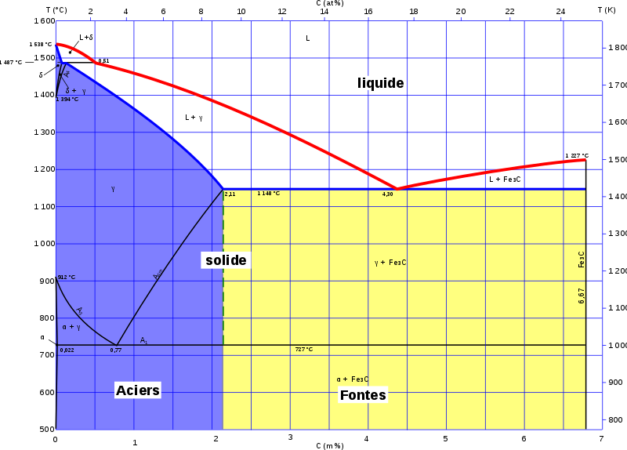
Le Fer
Propriétés physiques et chimiques du fer simple et composés
Le fer présente différents états en fonction des conditions dans lesquelles il se trouve. Le fer dispose donc d'une allotropie.
L'allotropie est la faculté de certains corps simples d'exister sous plusieurs formes cristallines ou moléculaires différentes.
Une forme allotropique peuvent avoir des propriétés physique, comme la couleur et la dureté, et une réactivité chimique différentes même si elles sont composées d'atomes identique

Slide 33
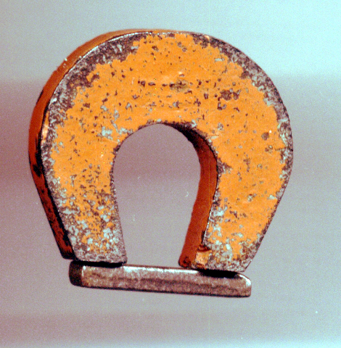
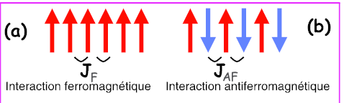
Le Fer
Les transformations d'une forme allotropique à l'autre peuvent être induites par des changements de pression et de température ou même par une réaction chimique. Certaines formes ne sont stables que sous certaines conditions définies de température et de pression
Dans les conditions normales de température, le fer est un solide cristallin très ferromagnétique.
Un élément est dit ferromagnétique quand il possède des propriétés de ferromagnétisme.
Le ferromagnétisme est le mécanisme par lequel des matériaux forment des aimants permanents ou sont attirés par d’autres aimants. Le cobalt, le nickel ou encore le fer sont des éléments ferromagnétiques

Slide 34
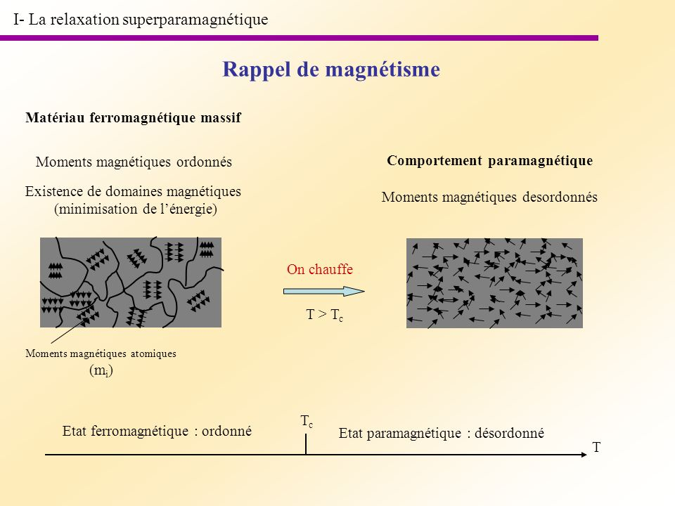
Le Fer
Quand la température devient élevée, à partir de 912 °C, le fer devient cubique, ce qui a un impact sur son énergie interne. Le fer devient aussi paramagnétique.
On définit le paramagnétisme par un élément qui ne possède pas d’aimantation spontanée dans un milieu mais qui obtient une aimantation lorsqu’il est traversé par un champ magnétique. Son aimantation sera par ailleurs dirigée dans le même sens que le champ magnétique qui lui donne ces caractéristiques

Slide 35
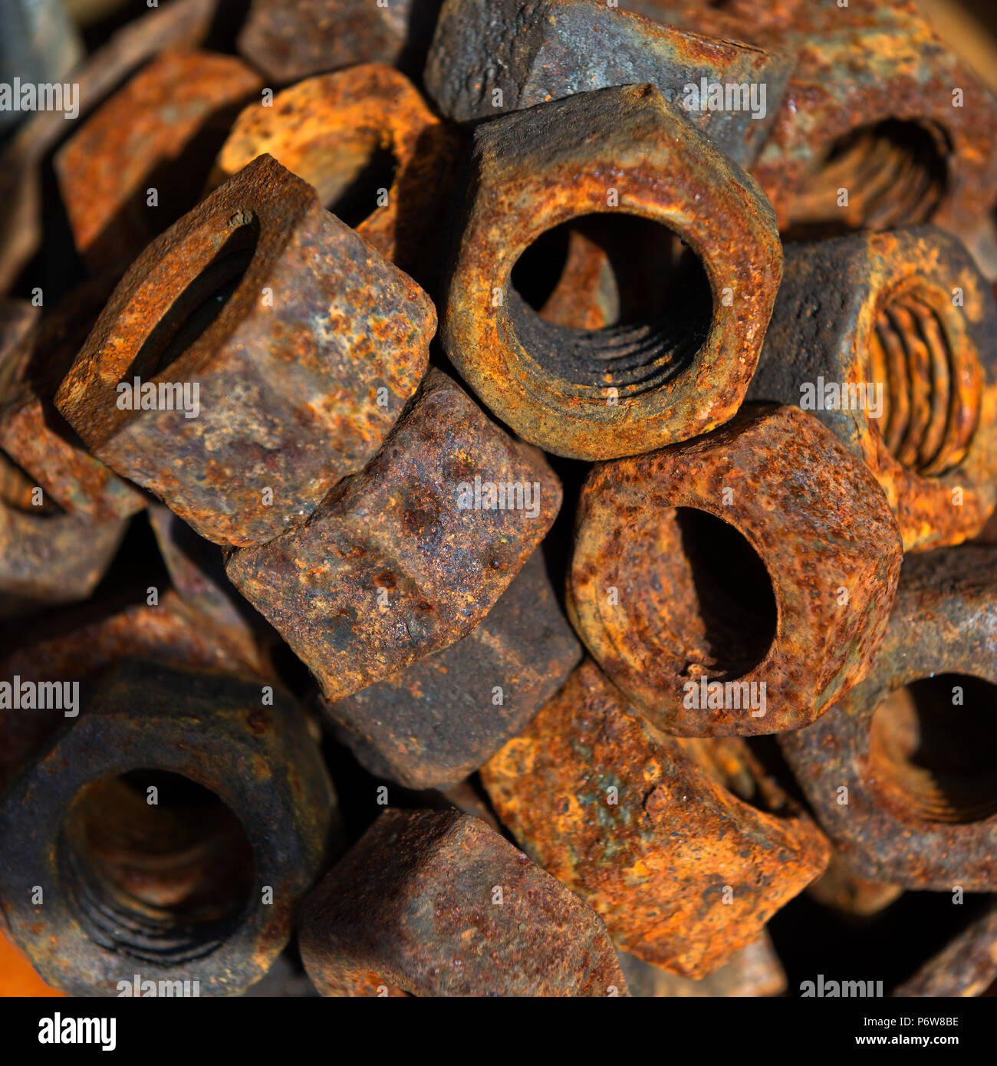
Le Fer
De plus, lorsqu'il est exposé à l'air libre et en présence d'humidité, le fer est soumis à la corrosion. De la rouille, constituée d'oxydes et d'oxyhydroxydes ferriques hydratés, se forme. Cette rouille présente une porosité suite à une réaction d'oxydation qui peut se propager, et ce jusqu'au cœur du métal ce qui différencie grandement le fer d'autres métaux, comme l'aluminium, qui forment une couche fine d'oxyde imperméable.

Slide 36
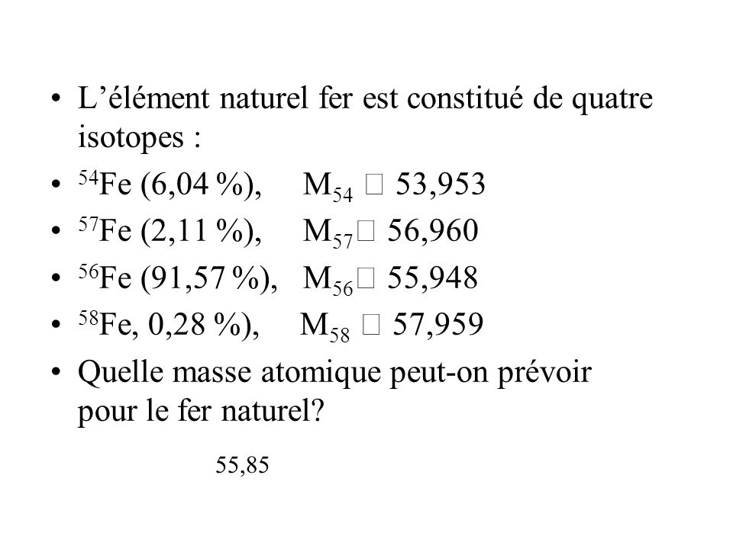
Le Fer
Les isotopes du fer
Des isotopes sont des atomes qui possèdent le même nombre de protons mais un nombre différent de neutrons.
Le fer possède 28 isotopes connus dont les plus stables sont les nombres de masse varient de 45 à 72.
Parmi ces 6 isotopes, les plus stables sont :
Le fer 54 représentant 5,85% des isotopes nucléaires.
Le fer 56 qui est l'isotope nucléaire le plus abondant en représentant 91,75% des isotopes
Le fer 57 représentant 2,12% des isotopes radioactifs
Le fer 58 représentant 0,28% des isotopes

Slide 37
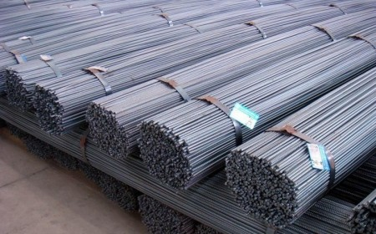
Le Fer
Les utilités du fer
Le fer n'est pratiquement jamais utilisé de manière pur mais sous forme d'alliages. Par exemple, à partir du fer on peut obtenir :
La fonte lorsque l'alliage contient entre 2,1% et 6,67% de carbone
L'acier lorsque l'alliage contient entre 0,025% et 2,1% de carbone
Le fer industriel lorsque l'alliage possède moins de 0,025% de carbone

Slide 38



